Slide 1
“移远杯”课程培训
片上外设工作原理及应用
陈驰-软件一部

Slide 2

学习目标
了解公司的发展历程
认同公司的使命、愿景、核心价值观、经营理念
能阐述至少1个符合移远企业文化的案例
说明：时间安排、课堂纪律、教材教具
记忆：片上外设资源、应用场景
理解：片上外设工作原理
应用：按键扫描、呼吸灯控制、温湿度传感器读取、光敏电阻数据读取
说明：时间安排、课堂纪律、教材教具

Slide 3
第一章 GPIO及外部中断原理与应用
第二章 UART原理与应用
第三章 IIC原理与应用
第四章 SPI原理与应用
第五章 PWM原理与应用
第六章 ADC原理与应用

Slide 4
GPIO的工作原理
01
Part One
电路结构与输入输出模式

Slide 5
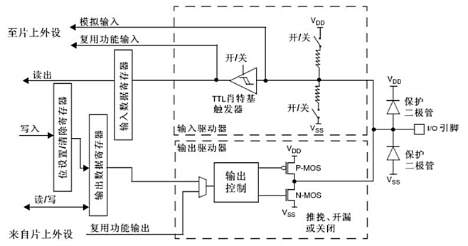
GPIO的电路结构
GPIO：
General-purpose input/output
输入模式：
上拉输入
下拉输入
浮空输入
模拟输入
输出模式：
推挽输出
开漏输出

Slide 6
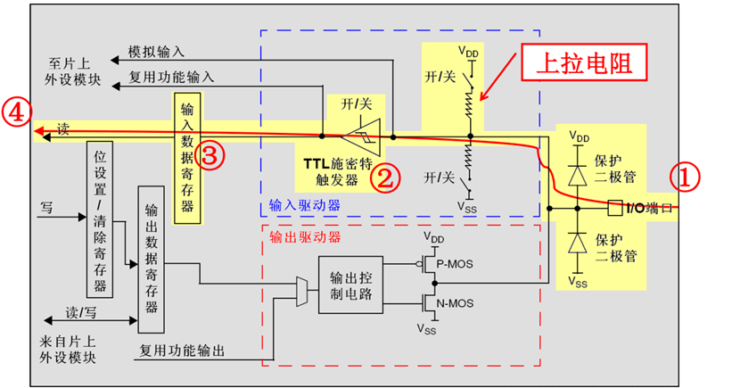
GPIO输入模式——上拉输入与下拉输入
上拉电阻
集成在芯片内部，当IO口悬空时，可读取到高电平。
下拉电阻
集成在芯片内部，当IO口悬空时，可读取到低电平。
上拉还是下拉，由软件配置寄存器来确定。
应用场景
按键扫描
下拉电阻

Slide 7
GPIO输入模式——上拉输入与下拉输入
钳位二极管
假设上下两个二极管为D1和D2，二极管的导通电压为V_{d}，IO口电压标记为V_{io}：
当V_{io} > V_{DD} + V_{d}，D1导通，D2截止，V_{io}被限制在V_{DD}+ V_{d}；
当V_{io} < V_{ss} - V_{d}，D1截止，D2导通，V_{io}被限制在V_{ss} – V_{d}；
当V_{ss} - V_{d} ≤ V_{io} ≤ V_{DD} + V_{d} ，D1、D2均截止，V_{io}就是当前值。
因此，无论V_{io}的电压过高还是过低，由于钳位二极管的作用，其值始终在V_{ss} - V_{d}和V_{DD} + V_{d}之间。
但是，当V_{io}值太高或太低时，会导致二极管过流，烧坏器件。实际使用时仍然要确保V_{io}电压值在合适的范围内。
下拉电阻

Slide 8
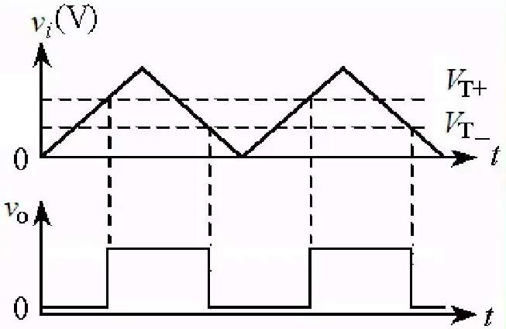
GPIO输入模式——上拉输入与下拉输入
施密特触发器
下拉电阻
当V_{i}大于V_{T+}时，V_{o}输出为高电平；
当V_{i}小于V_{T -}时，V_{o}输出为低电平。
目的：将IO口输入的电压转化为规则的数字信号，有效防止中间电压状态及电压的波动对IO电平读取的影响。

Slide 9
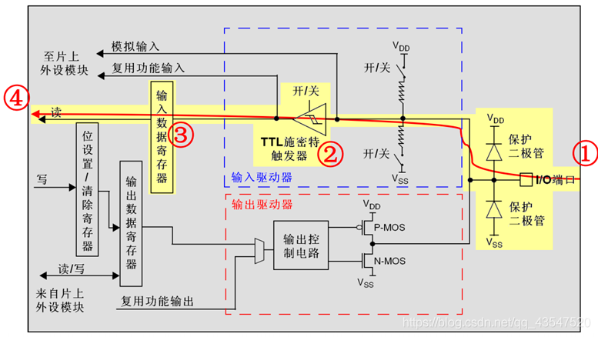
GPIO输入模式——浮空输入
浮空输入
无上下拉电阻；
IO口的电平状态完全由外部输入决定。

Slide 10
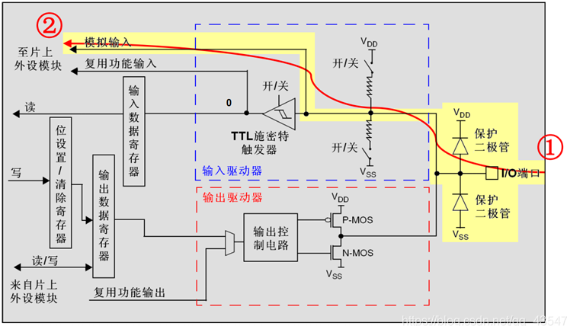
GPIO输入模式——模拟输入
模拟输入
无上下拉电阻，电信号不经过施密特触发器，直接进入模拟输入通道，一般用于ADC数据采集。

Slide 11
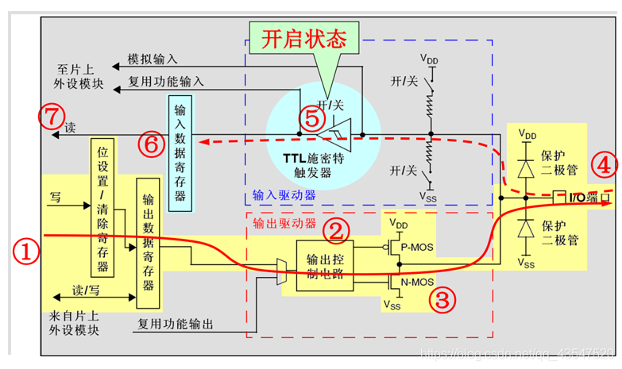
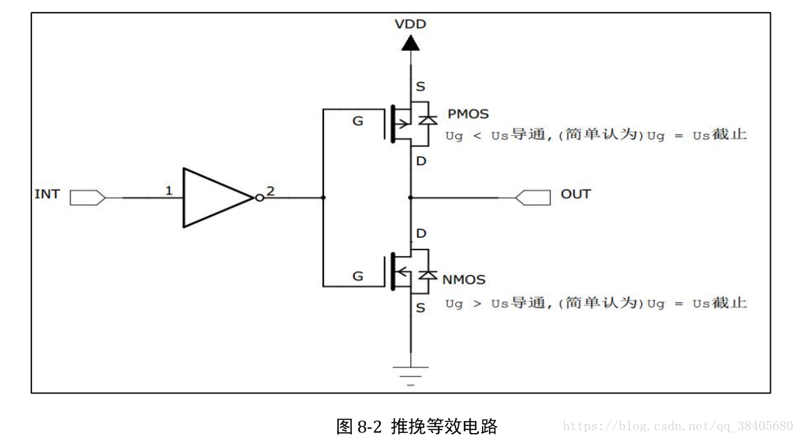
GPIO输出模式——推挽输出
可输出高低电平
可读取引脚电平

Slide 12
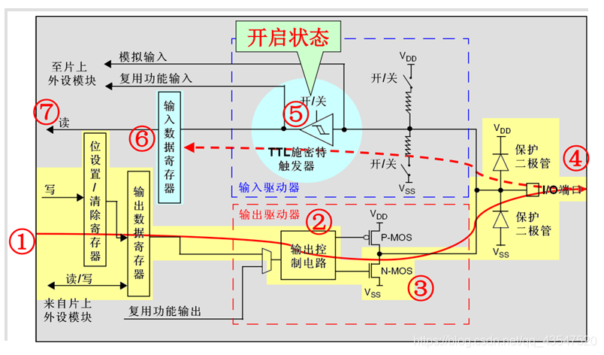
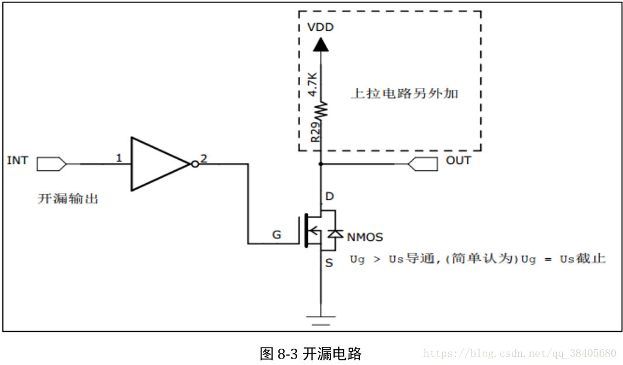
GPIO输出模式——开漏输出
可输出低电平
需外接上拉电阻，才能输出高电平
可读取引脚电平

Slide 13
GPIO的应用
02
Part Two
应用场景、LED灯开关控制实验

Slide 14

GPIO应用场景
---------------------------------------------------------------------------
S
E
A
B
开关控制
外部中断
AD采样
总线接口
如LED控制、电机驱动、蜂鸣器驱动等
（推挽、开漏输出）
如按键检测、外设中断检测（如网卡）等
（上拉、下拉输入）
ADC的模拟量输入检测
（模拟输入）
各类通信总线的物理引脚，如UART、IIC、SPI等
（浮空输入、推挽输出）

Slide 15
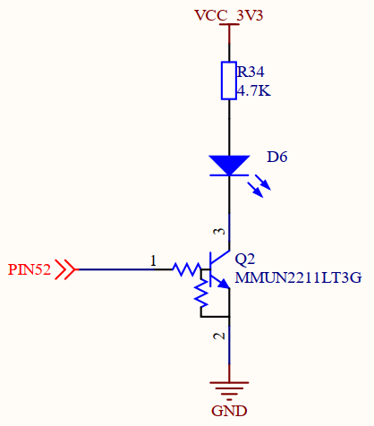
GPIO实验——LED灯开关控制
驱动原理：
使用Pin52引脚驱动
当Pin52输出高电平时，NPN三极管Q2导通，Q2的集电极为低电平，发光二极管D6变亮
当Pin52输出低电平时，NPN三极管Q2截止，无法通过电流，发光二极管D6熄灭
GPIO操作API：
https://python.quectel.com/wiki/#/zh-cn/api/QuecPythonClasslib?id=pin

Slide 16
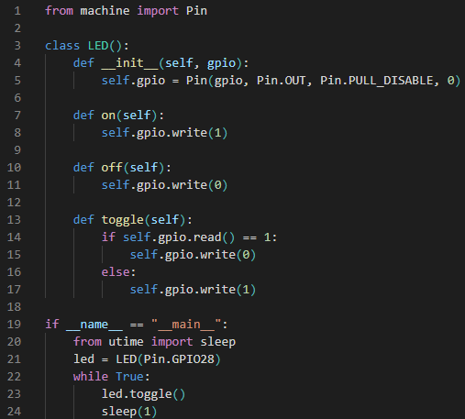
GPIO实验——LED灯开关控制
软件设计：
用户接口定义
LED(pin)
功能：创建LED对象
返回：LED对象
LED：LED类
pin：控制LED的gpio引脚编号
LED.on()
功能：打开LED灯
LED.off()
功能：关闭LED灯
LED.toggle()
功能：翻转LED灯状态

Slide 17
外部中断的工作原理
03
Part Three
外部中断触发条件

Slide 18
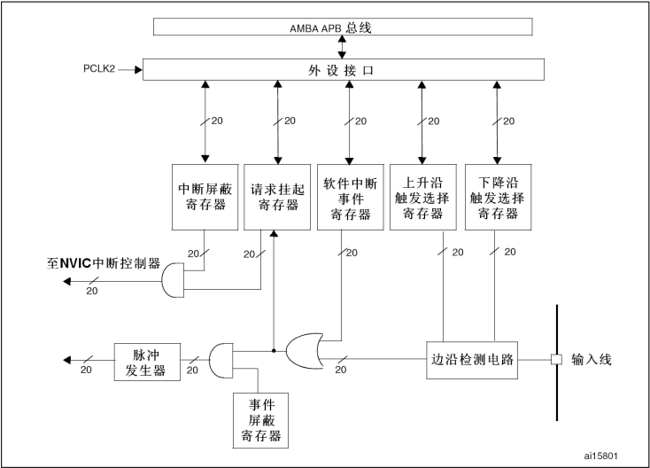
外部中断框图
外部中断：
External Interrupt
触发条件：
上升沿触发
下降沿触发
双边沿触发
输入模式：
上拉输入
下拉输入

Slide 19
外部中断的应用
04
Part Four
按键扫描

Slide 20
外部中断应用场景
---------------------------------------------------------------------------
M
S
N
B
机械开关事件通知
传感器事件通知
网卡事件通知
存储器读写事件通知
如独立按键和矩阵键盘扫描
如三轴加速度传感器、某些照度传感器等
如DM9051、w5500网卡等
外接Flash、RAM芯片的读写等

Slide 21
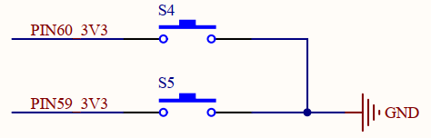
外部中断实验——按键扫描
驱动原理：
两个按键一端分别接入Pin59和Pin60两个GPIO，另一端均接地
按键按下时，IO口电平为低电平，因此需要将GPIO设置为上拉输入模式，当按键不被按下时，读取的状态为高电平
如果需要检测按下的事件，需要配置为下降沿触发；如果需要检测松开的事件，需要配置为上升沿触发；如果二者均需要检测，配置为双边沿触发
按键按下和松开时，会产生机械抖动，需要做消抖处理
外部中断操作API：
https://python.quectel.com/wiki/#/zh-cn/api/QuecPythonClasslib?id=extint

Slide 22
外部中断实验——按键扫描
当电路设计为按键按下是高电平时，外部中断设置为下拉输入，此时：
若用户关心按键按下的事件，设置外部中断的触发模式为上升沿触发；
若用户关心按键释放的事件，设置外部中断的触发模式为下降沿触发；
若用户同时关心按键按下和释放的事件，设置外部中断的触发模式为双边沿触发。
在外部中断的回调函数中做消抖处理，并根据用户关心的按键事件和当前按键状态，将用户关心并且已发生的事件发送到消息队列。
在一个专门的线程中，等待队列中的消息，有消息到来，则调用用户注册的事件回调函数，将事件通知给上层应用。
软件设计：
用户接口定义
Key(pin, level_on_pressed, cared_event, event_cb)
Key：按键类
pin：按键的gpio引脚编号
level_on_pressed：按键按下时的电平，0或1。
cared_event：关心的按键事件，包括按下和释放.
event_cb：按键事件回调函数，所有的按键事件通过该cb通知用户。
要求：
软件接口能兼容不同的独立按键检测电路。
用户只需创建按键对象，并实现事件回调函数即可。
设计思路
通过外部中断检测按键是否按下。
当电路设计为按键按下是低电平时，外部中断设置为上拉输入，此时：
若用户关心按键按下的事件，设置外部中断的触发模式为下降沿触发；
若用户关心按键释放的事件，设置外部中断的触发模式为上升沿触发；
若用户同时关心按键按下和释放的事件，设置外部中断的触发模式为双边沿触发。

Slide 23
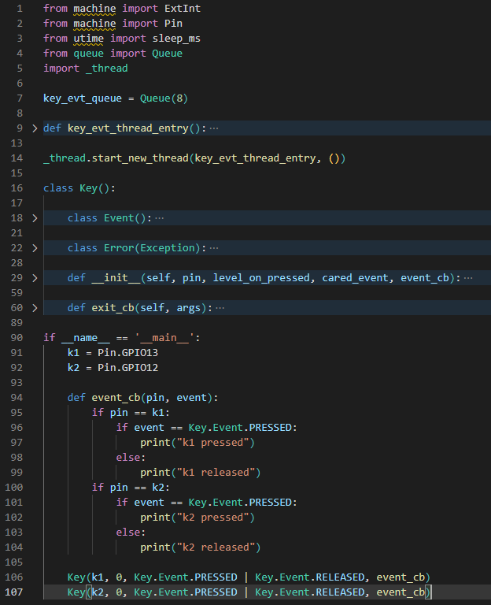
外部中断实验——按键扫描

Slide 24
课程总结
GPIO的输入输出模式：上拉、下拉、浮空、模拟、推挽、开漏
LED灯的驱动原理和代码实现
外部中断的触发方式：上升沿、下降沿、双边沿
按键扫描的驱动原理和代码实现

Slide 25
课程答疑
Q&A

Slide 26
课后作业
在课件示例的基础上，实现按键长按检测功能

